Slide 2
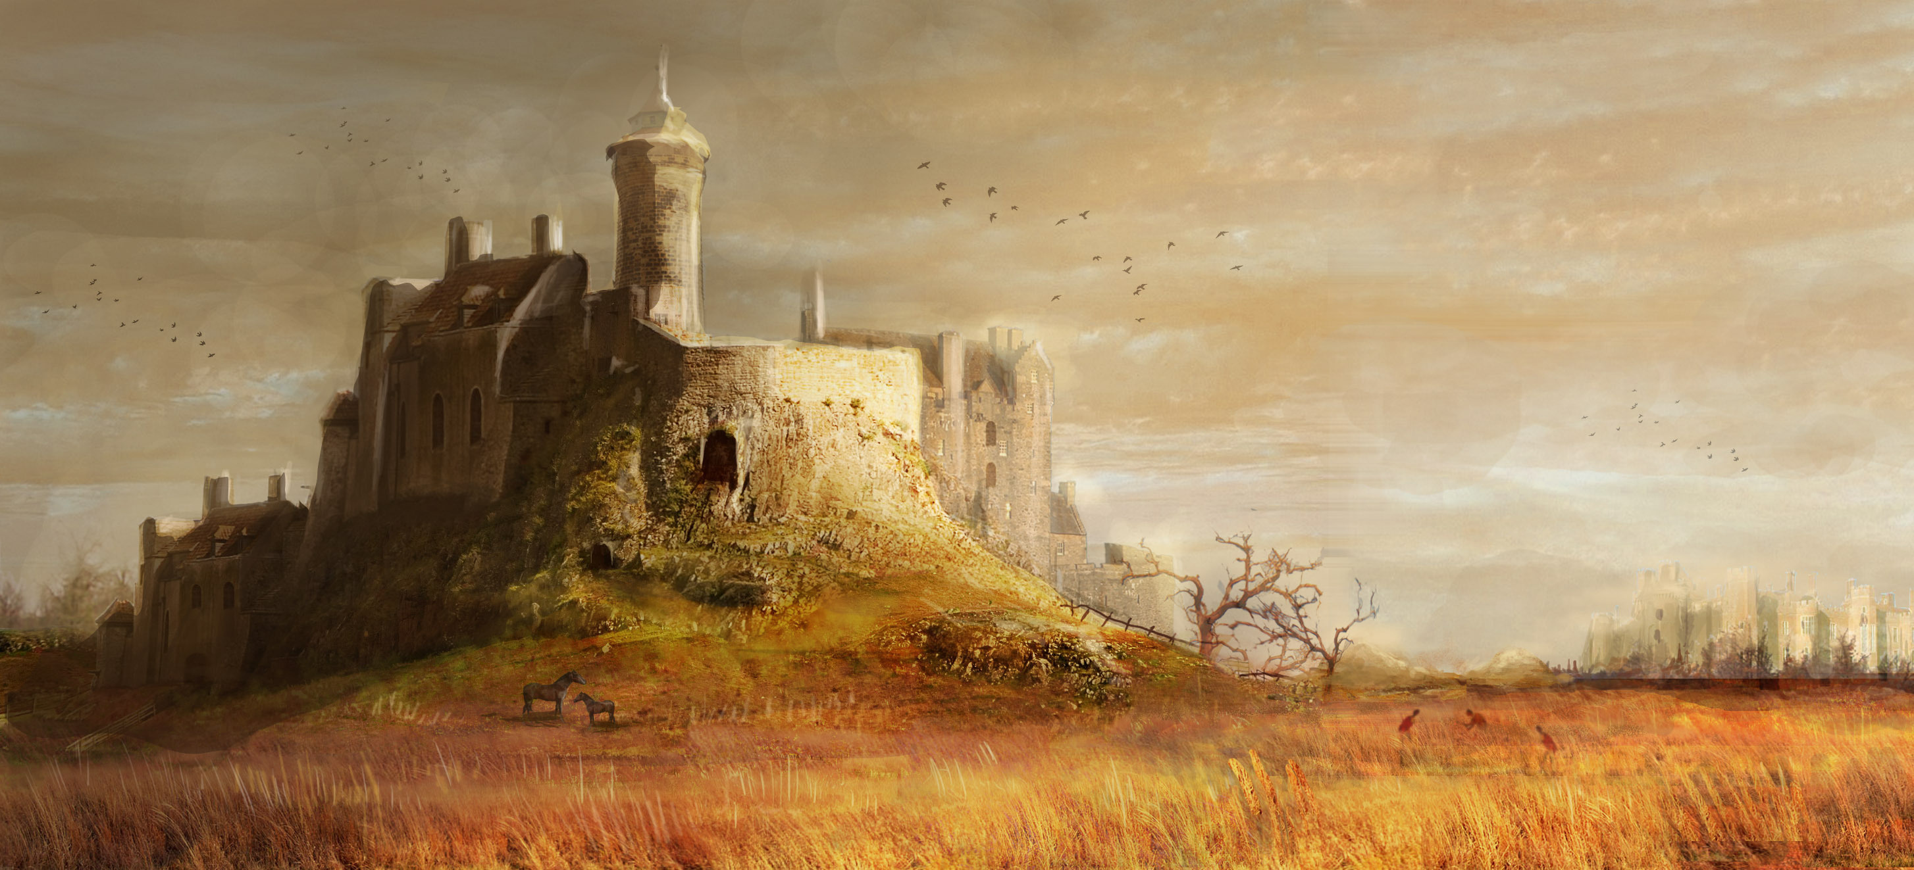

Slide 3
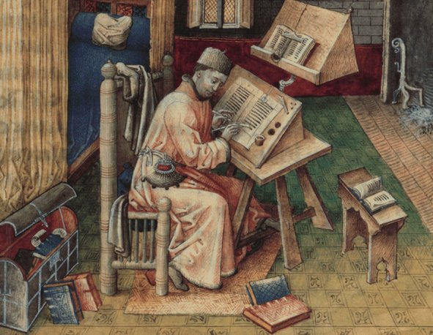
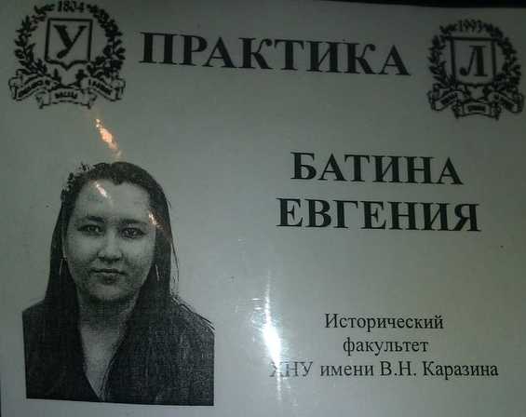
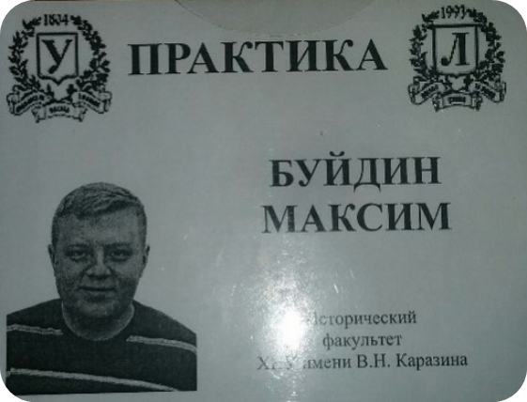
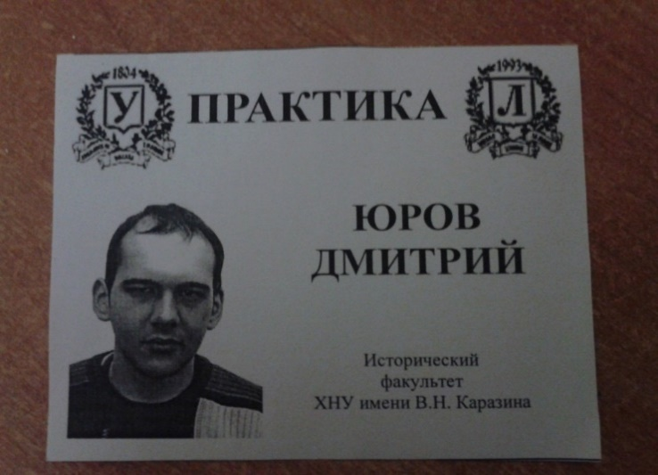
Однажды трое практикантов отправились в школу. И посещали они уроки в 10 классе, который изучал тему гражданской войны…
Буйдин М.
Батина Е.
Юров Д.

Slide 4
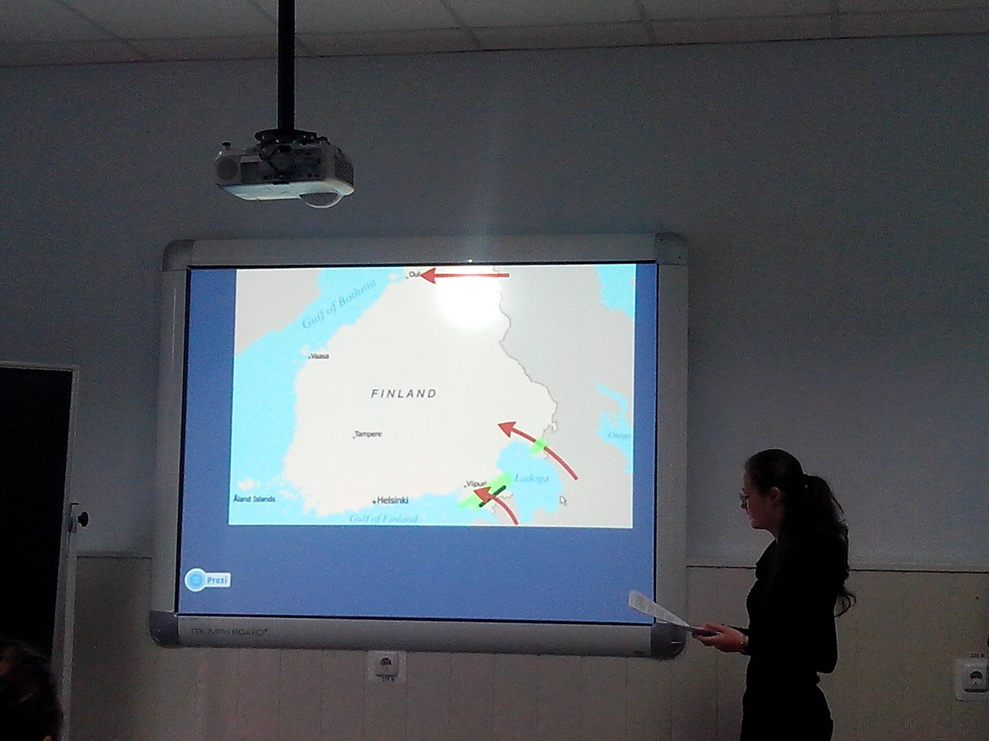
Они узнали о Юго-Северном направление наступлении войск…

Slide 5
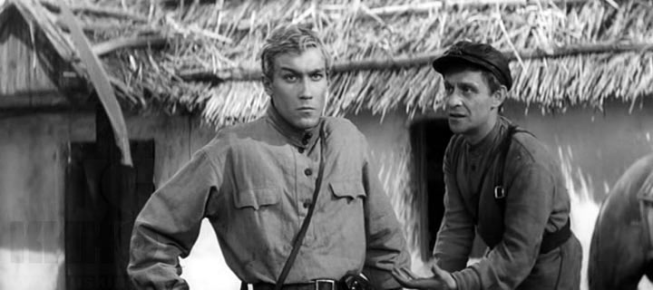
Также в этом им помогла художественная картина Евгения Карелова «Служили два товарища»…

Slide 6
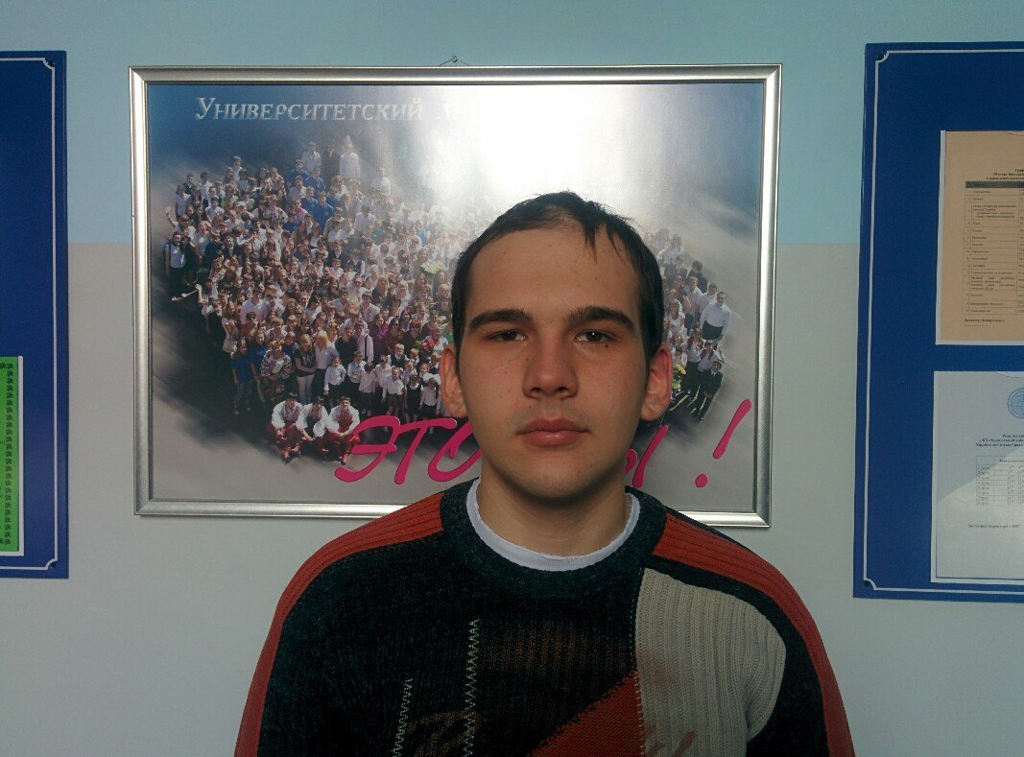
В перерыве не успел сфотографироваться с каждым лицеистом – сфотографировался с общим фото.

Slide 7
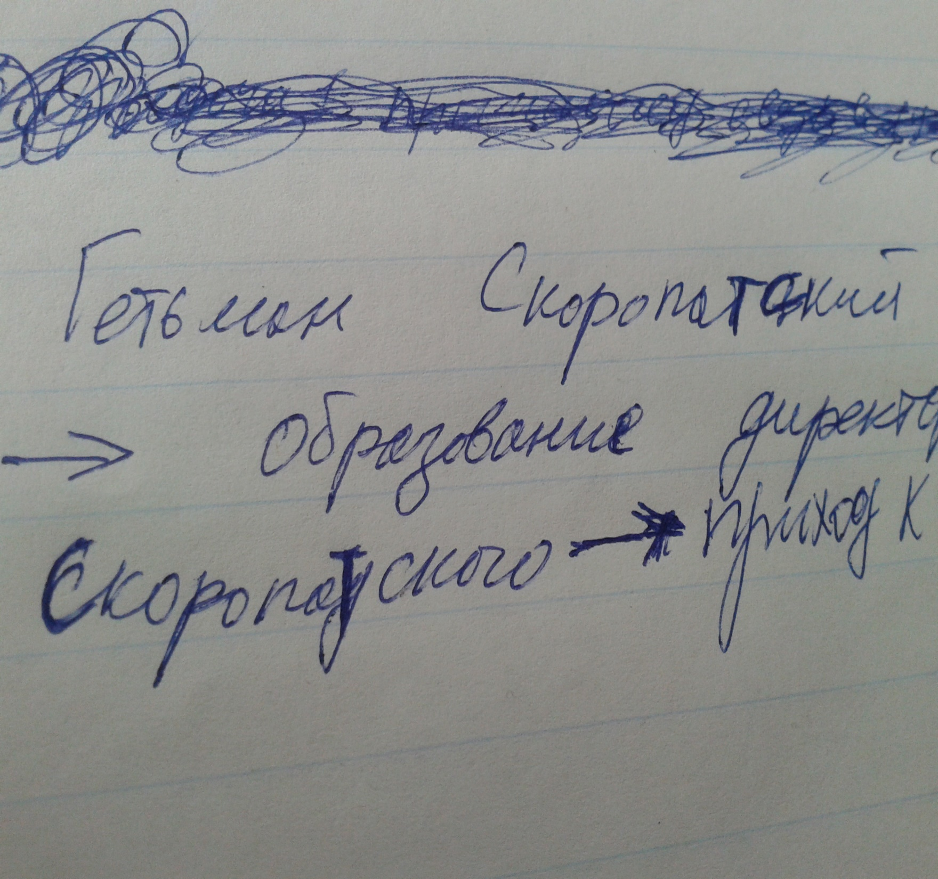
Вырезка из работы учеников, которую “исправили” практиканты)
Ученики доказали практикантам, что гетман-то - СкоропаДский…

Slide 8
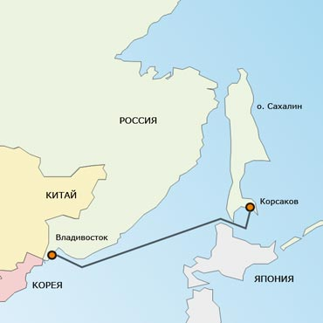
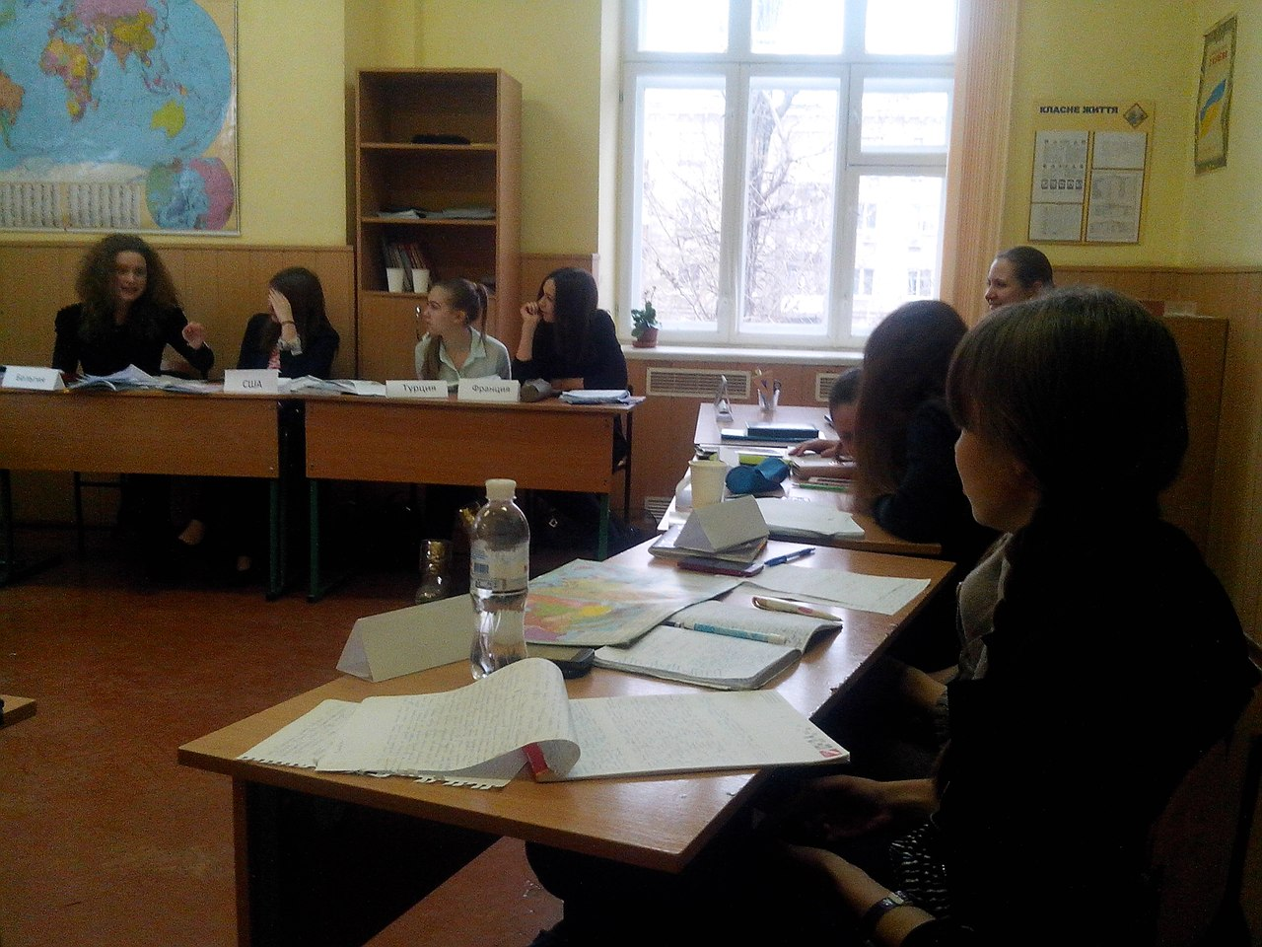
В конце дня был заслушан доклад школьников о высадке поляков во Владивостоке…
Rzeczpospolita Polska

Slide 9
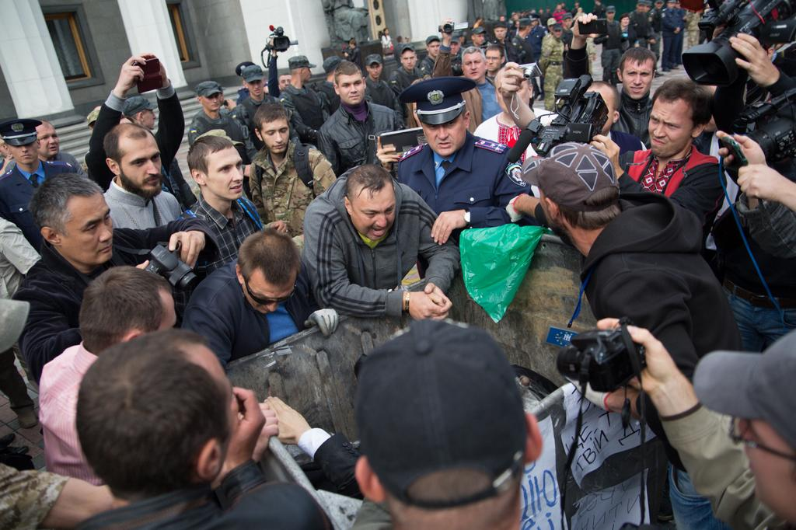
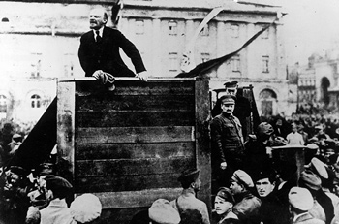
…а также о Советах бомжарских депутатов…

Slide 10
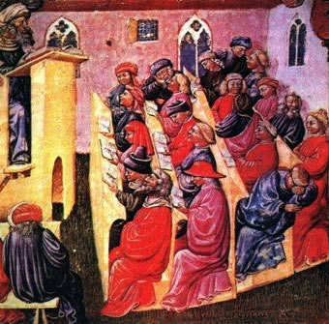
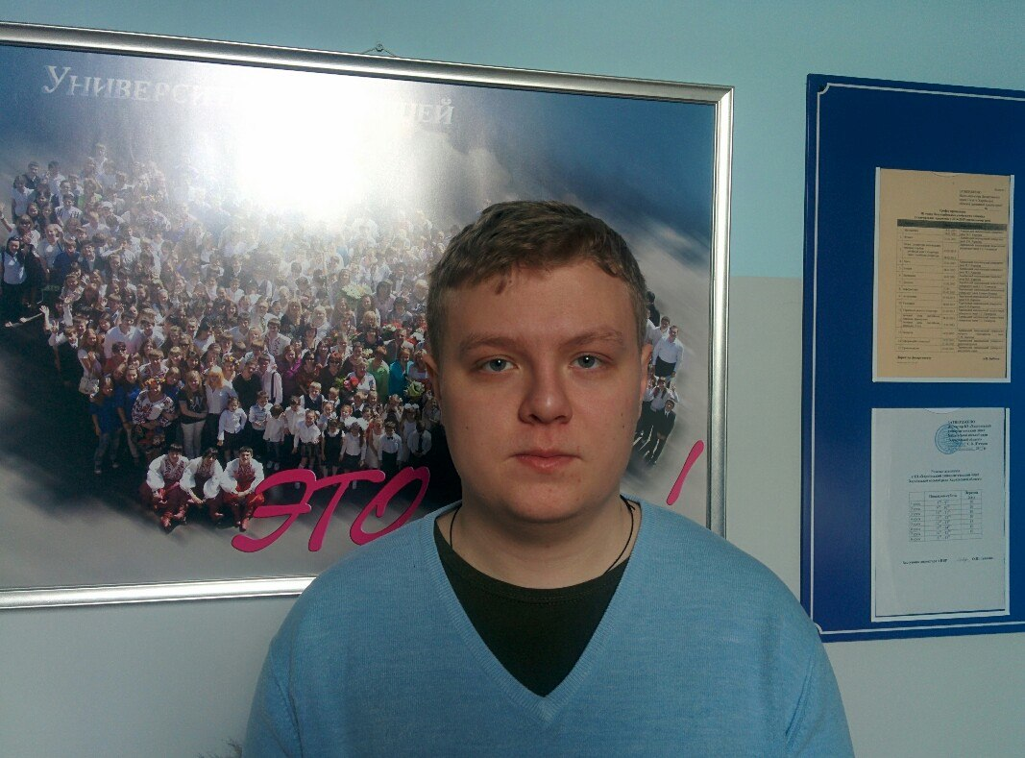
Как мы можем убедиться, студент-практикант был чрезвычайно удивлен познаниями школьников,
их стремлением к максимальному усвоению знаний

Slide 11
Изречения для услады или подводим итоги
Тема Гражданская война 1917-1922 гг.
Юго-Северное направление наступления войск
Гетман Скоропатский
Совет бомжарских депутатов
Высадка поляков во Владивостоке

Slide 14
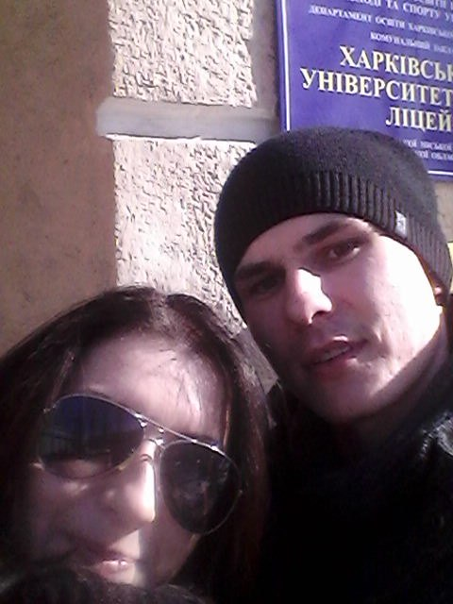
Лицей. Начало.
Улыбка еще не сошла с их уст…

Slide 15
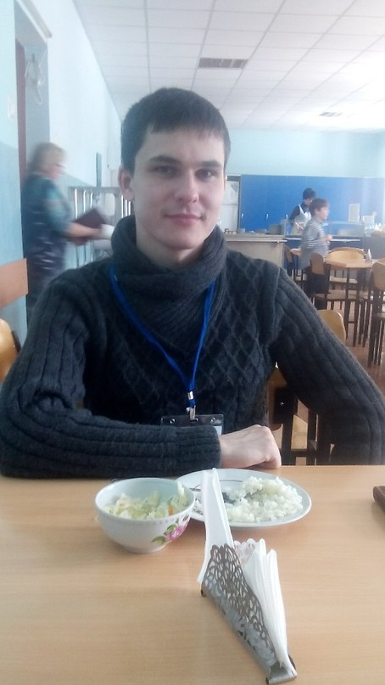
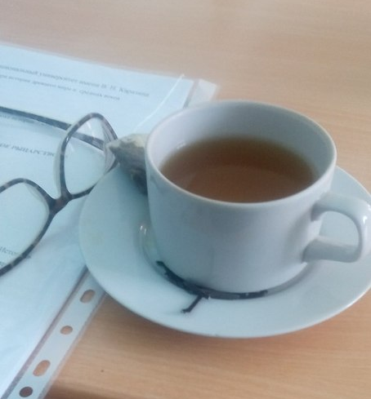
Глава 1. Голодный практикант – плохой практикант

Slide 16
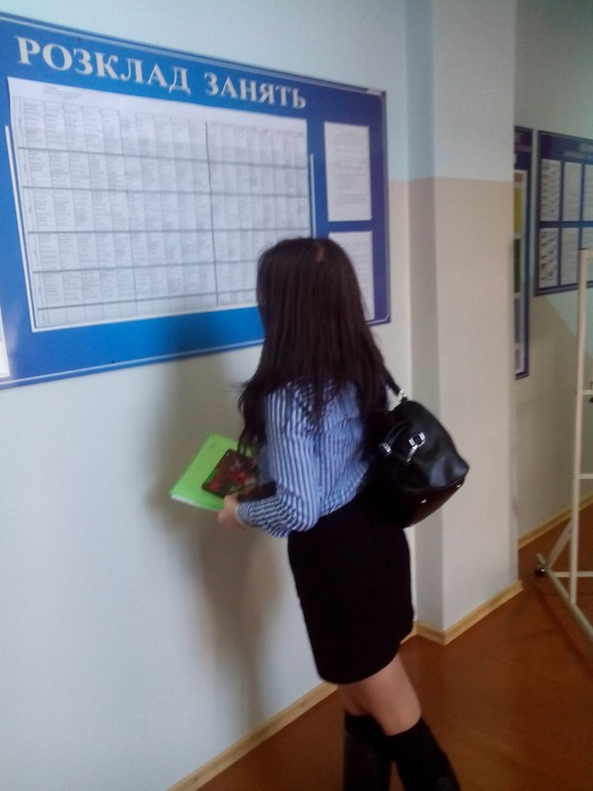
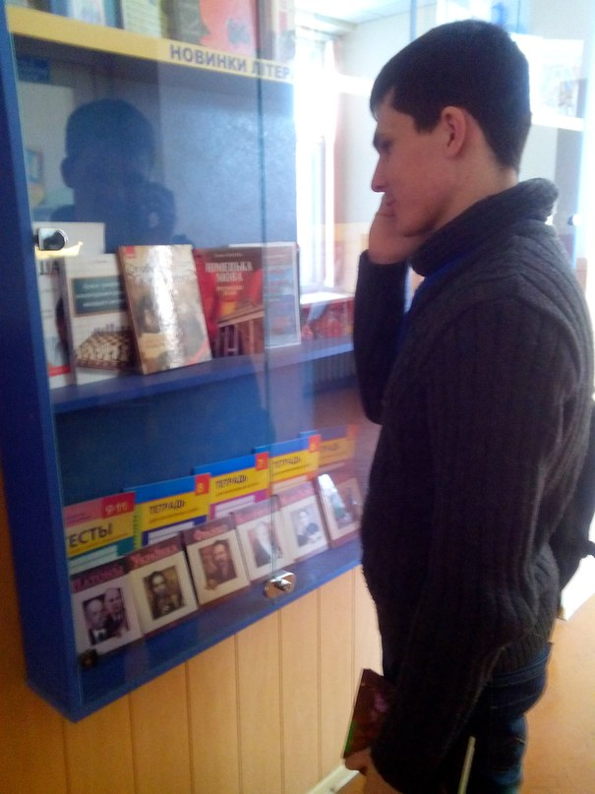
Глава 2. Ознакомиться с трудовой повинностью

Slide 17
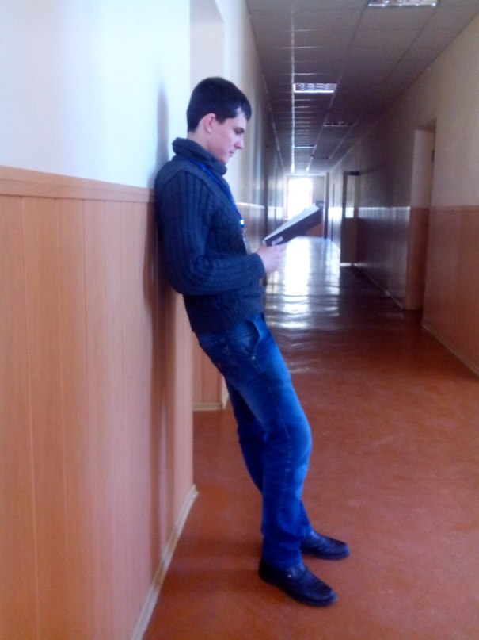
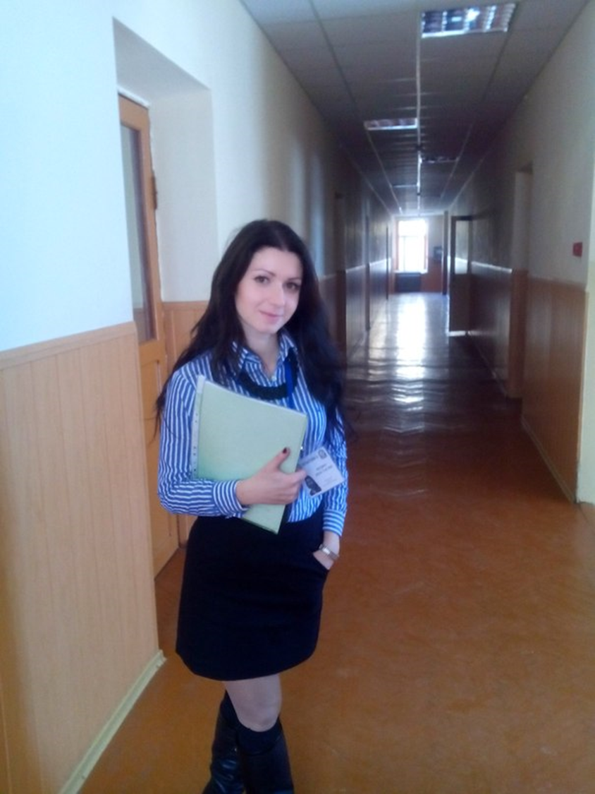
Глава 3. ИБД
P.S. Имитация бурной деятельности

Slide 18
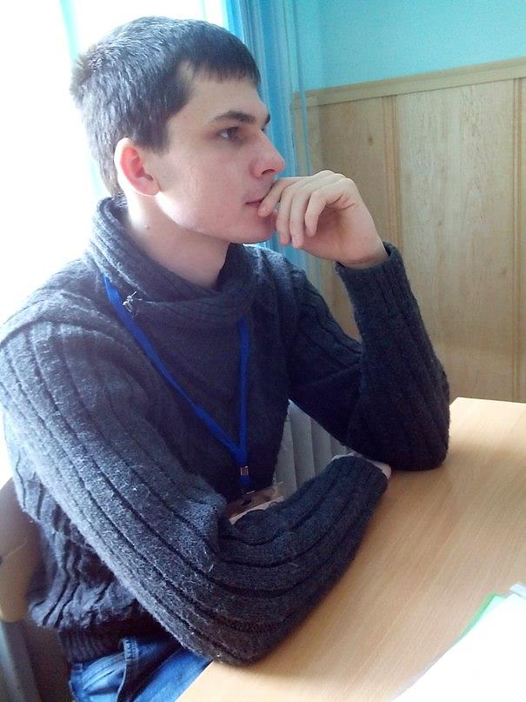
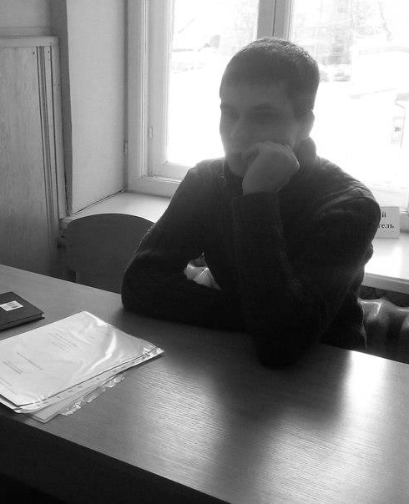
Глава 4. Посещать занятия
1 урок
7 урок

Slide 19
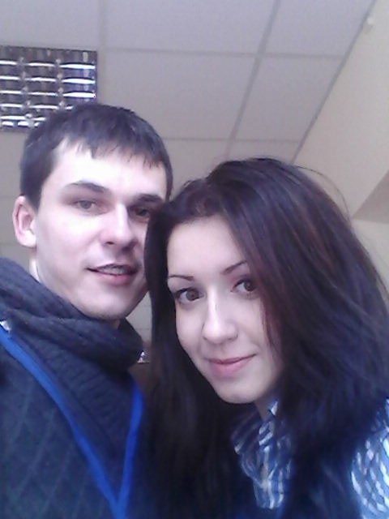
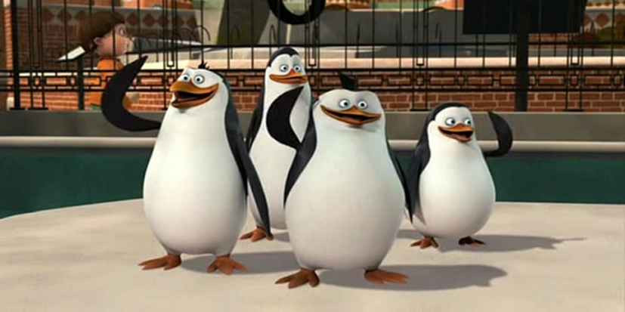
Глава 5. Улыбаемся …
и машем

Slide 22
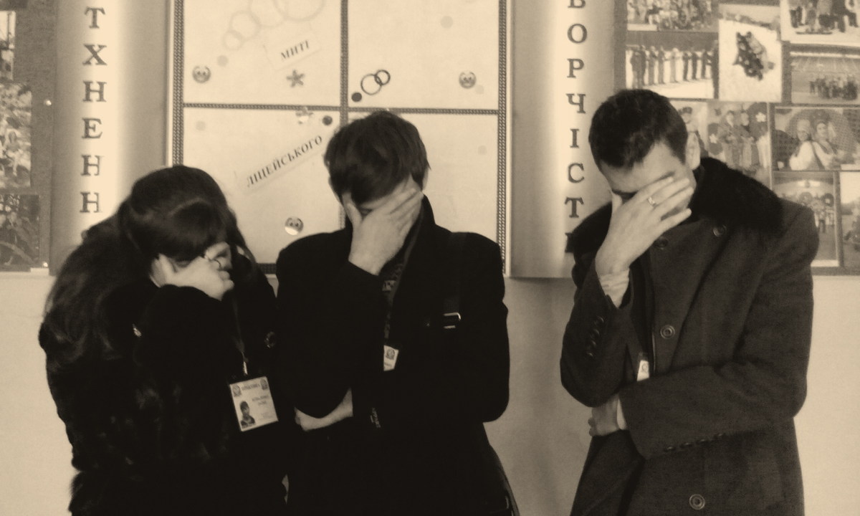
Итак, день первый…

Slide 23
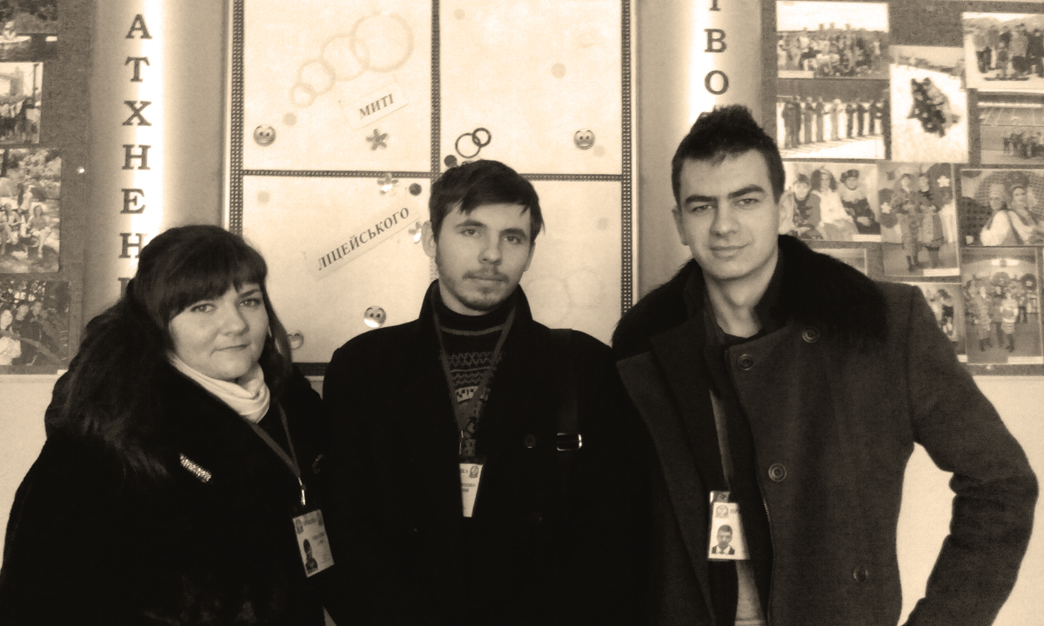
…лишь сила воли истинного римского легионера
помогла приехать в лицей к первому уроку.

Slide 24
Легионеры – народ не только доблестный, но и творческий. Фото на пропуске – повод получить армейский позывной…
Вор-рецидивист
Малефисента
Надо Дашку
назвать

Slide 25
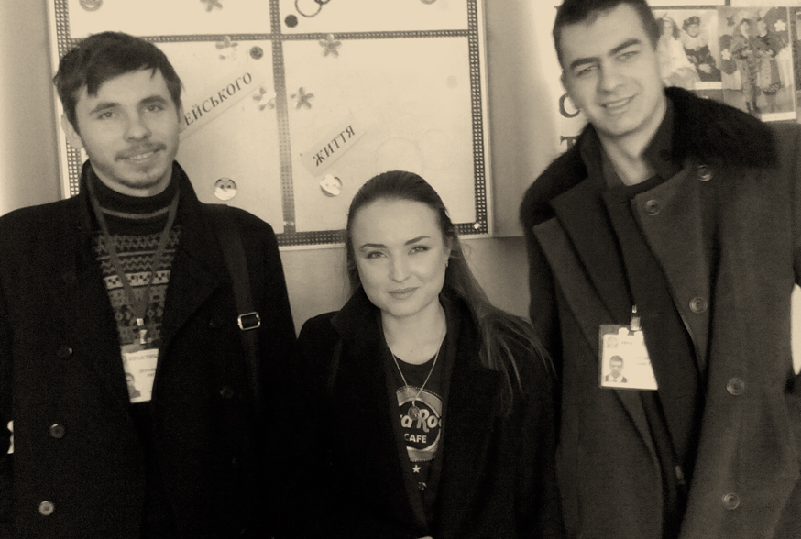
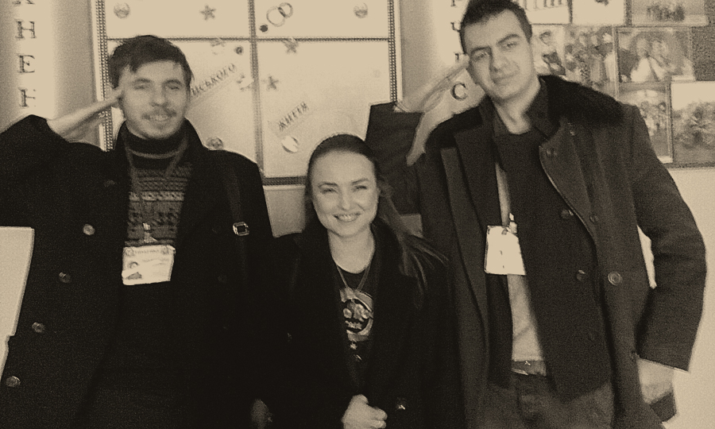
Теперь доблестные бойцы во всеоружии…
AUT VINCERE, AUT MORI!

Slide 26
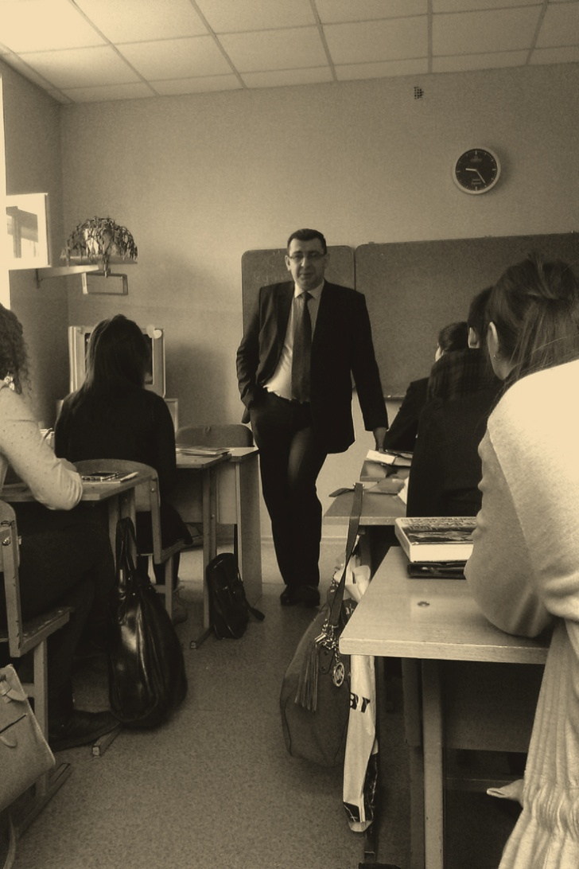
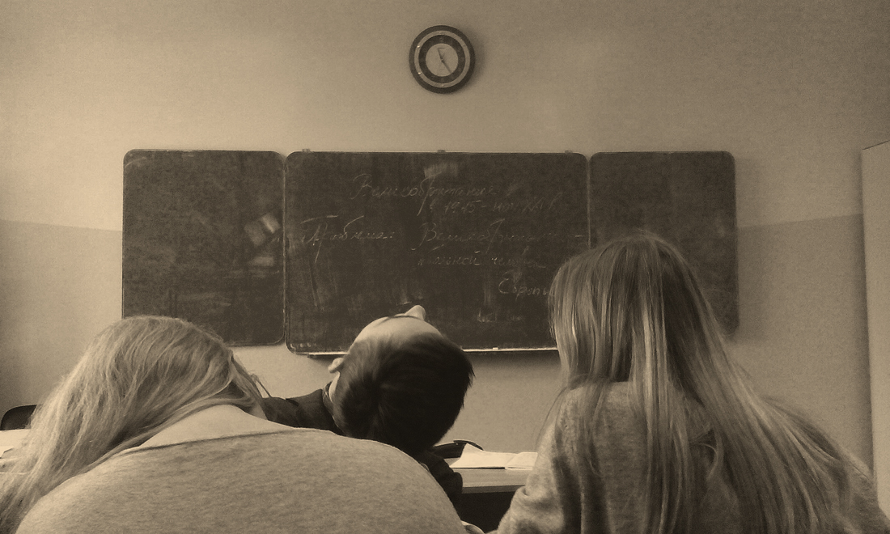
Образец военного искусства – Легат Литовченко:
45 минут – и враг повержен!

Slide 27
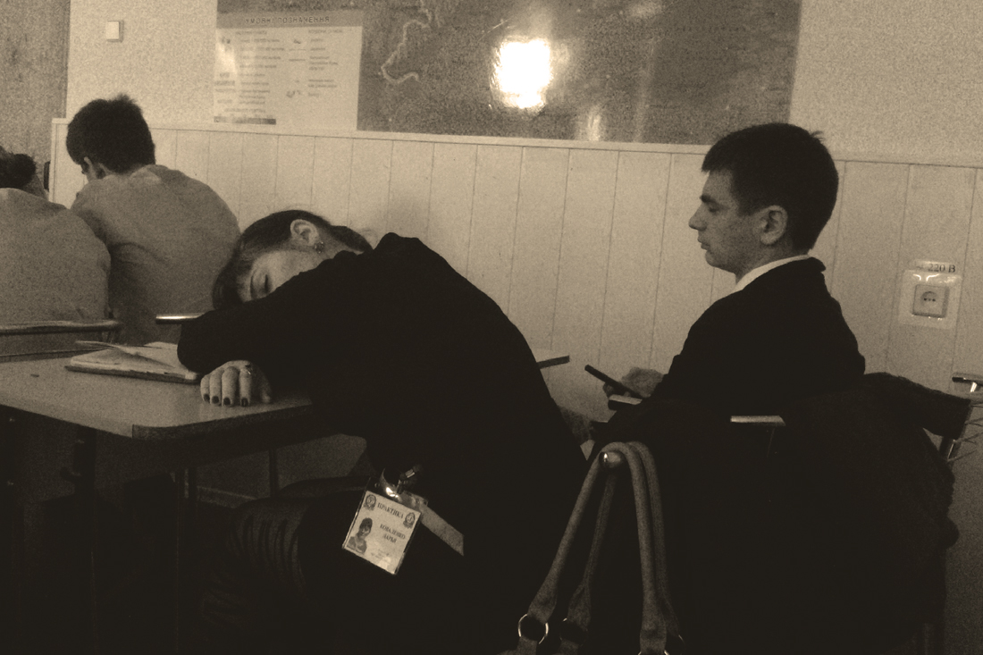
Римские легионеры настолько суровы, что восстанавливать силы могут в любом месте в любое время… Ну, а что, война войной, а сон по расписанию!

Slide 28
Лишь только доблесть и мужество истинного римского легионера позволили вступить в неравный бой:
практикант
VS
полтора десятка лицеистов…

Slide 29
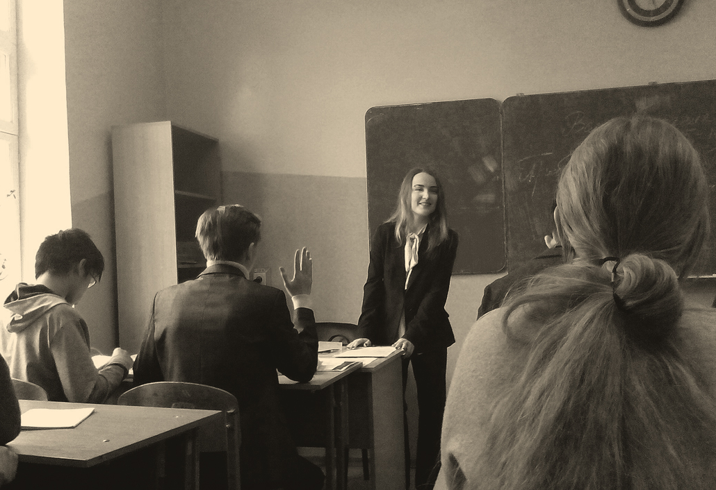
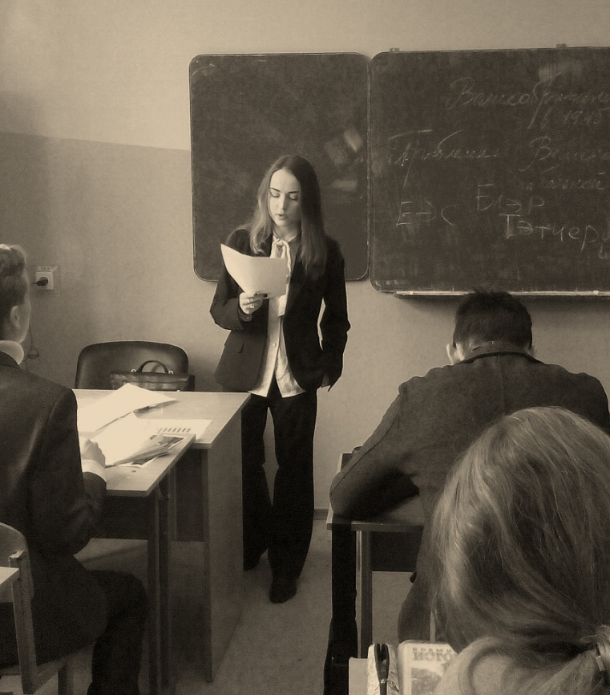
Замечена атака с правого фланга!
Сражение продолжается!

Slide 30
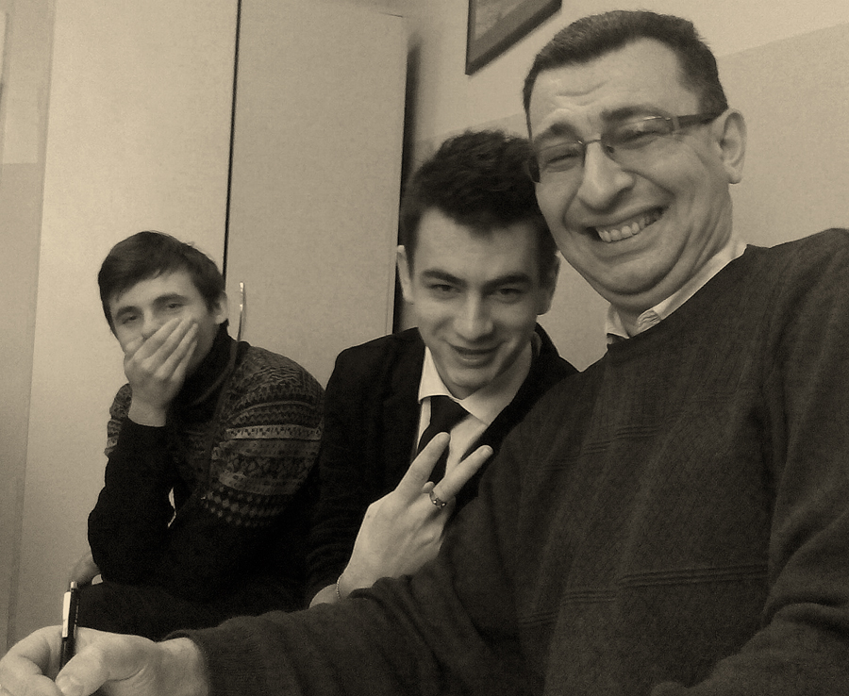
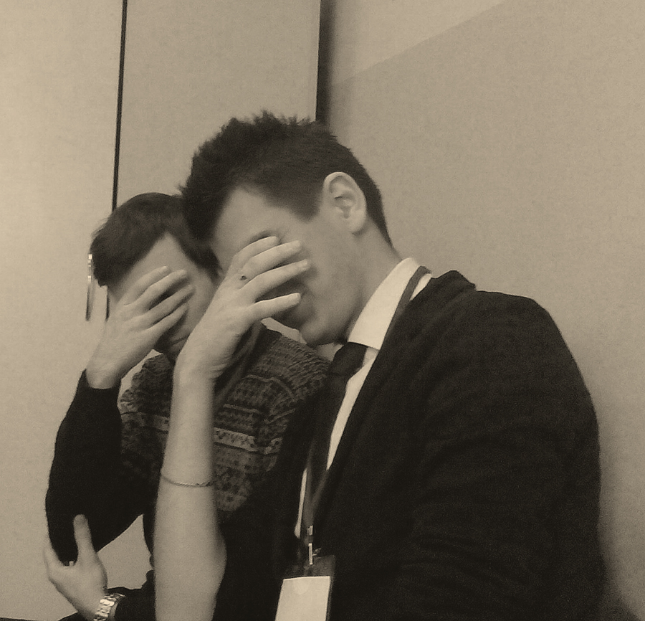
…тем временем в тылу...

Slide 31
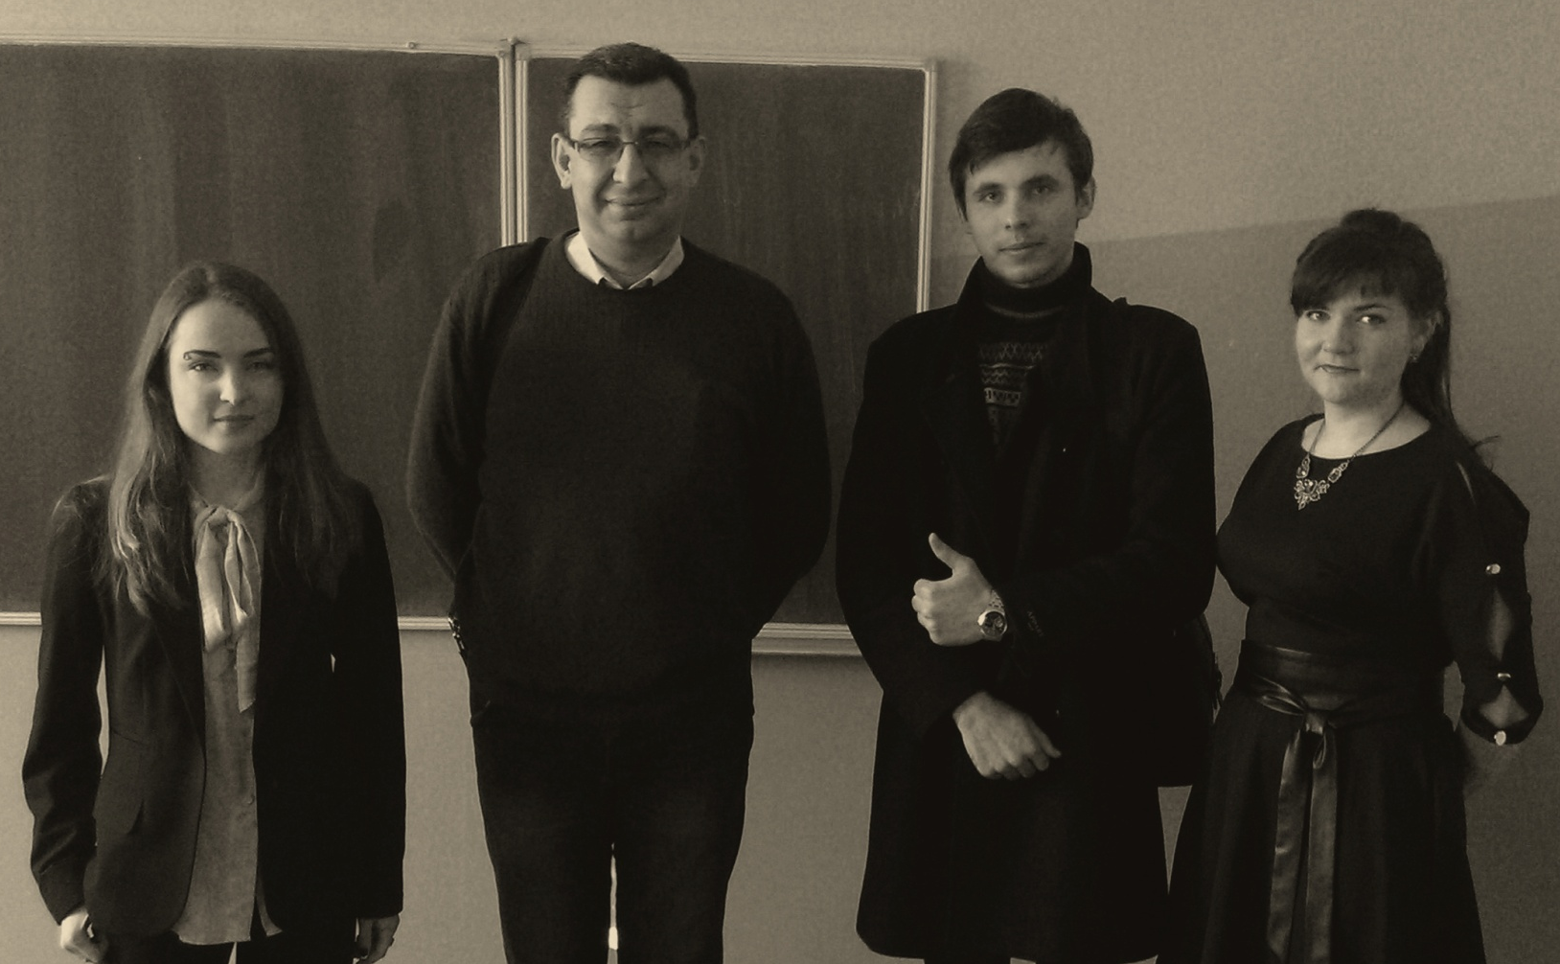
Фото с легатом на память.
Он сопротивлялся, но бойцы оказались непреклонны.

Slide 32
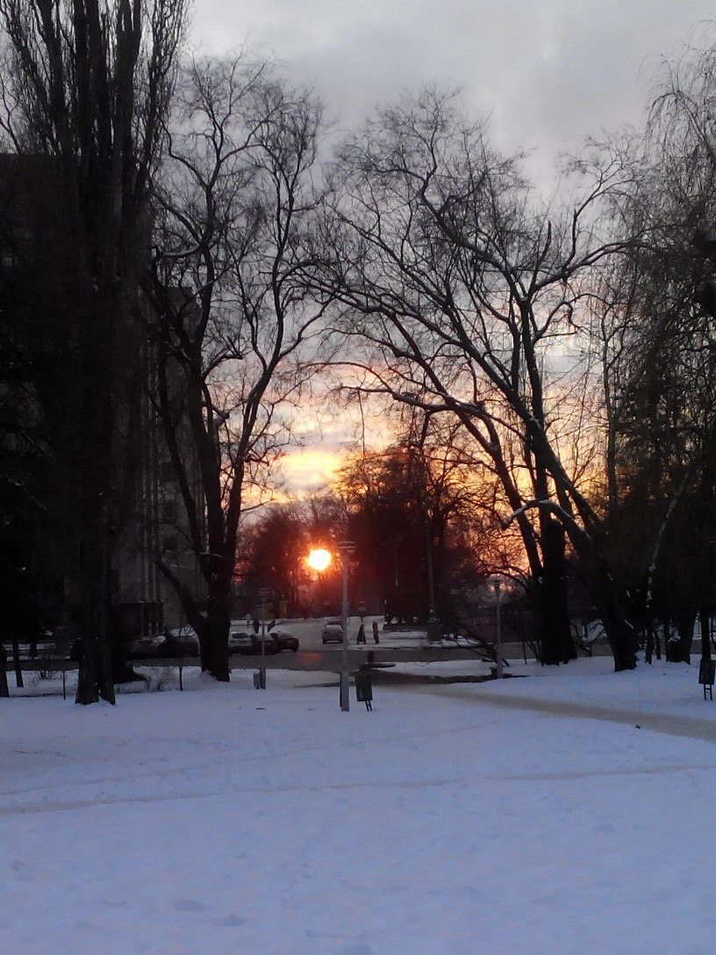
…на закате последнего дня римские легионеры, стойко выдержав все испытания, возвратились домой.

